Slide 1
PROYECTO DE TITULACIÓN PREVIO A LA OBTENCIÓN DEL TÍTULO DE INGENIERO EN MECATRÓNICA
“DISEÑO E IMPLEMENTACIÓN DEL RETROFIT DE UN TORNO CM6241X1500 DE 1500 mm. DE DISTANCIA ENTRE CENTROS PARA LA EMPRESA MIVILTECH S.A”
AUTOR: JORGE ARMANDO ALMEIDA DOMÍNGUEZ
SANGOLQUÍ, AGOSTO 2015

Slide 2
Qué es el RETROFIT?
Un retrofit de un torno convencional en CNC consiste en la sustitución de los componentes mecánicos por componentes electrónicos de última generación.
Los principales componentes a ser reemplazados son los mecanismos de avance a los largo de los ejes X y Z por servomotores que deben ser comandados a partir de un computador o un controlador CNC.

Slide 3
Objetivo:
Diseñar e implementar el Retrofit de un torno CM6241X1500 que tiene una distancia entre centros de 1500 mm, para el maquinado automático de piezas mediante un sistema CNC el cual comandará los ejes X, Z, y el mandril que serán accionados por servomotores.

Slide 4
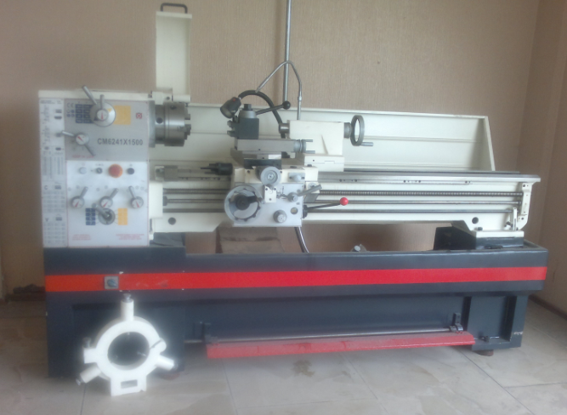
TORNO CM6241X1500

Slide 5
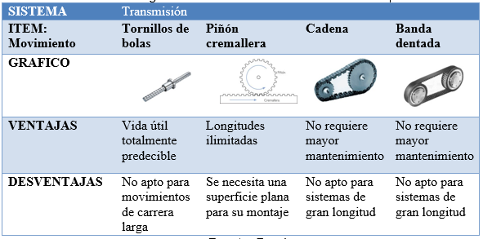
SISTEMA DE TRANSMISIÓN

Slide 6
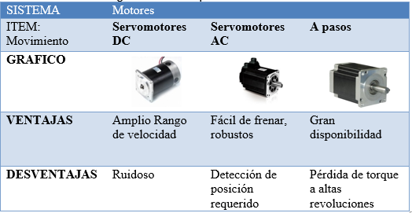
MOTORES OCUPADOS EN MÁQUINAS CNC

Slide 7
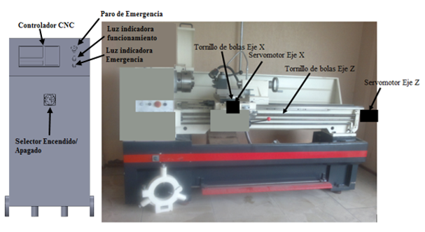
PROTOTIPO

Slide 8
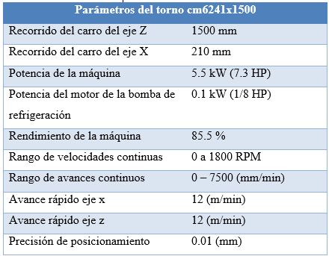
PARÁMETROS DE DISEÑO

Slide 9
COMPROBACIÓN DEL MOTOR DEL MANDRIL (POTENCIA)
Para comprobar la potencia del motor del mandril se toma en cuenta el material más duro a ser maquinado que es el acero templado y con una cuchilla de TiN (Carburo cementado) de donde tenemos lo siguiente:
K_{S0} = 3000 N/mm² (Presión Específica de corte)
s = 0.1 - 0.3 mm/rev. (Avance de corte)
a = 0.25 – 6.3 mm (profundidad de corte)

Slide 10
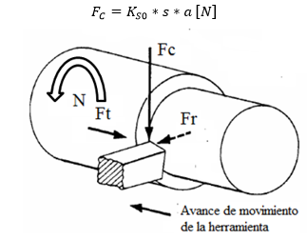
FUERZA DE CORTE
Dónde:
F_{C} = Consume el 99% de potencia.
Ft = 40% de F_{C}.
Fr = Despreciable.

Slide 11
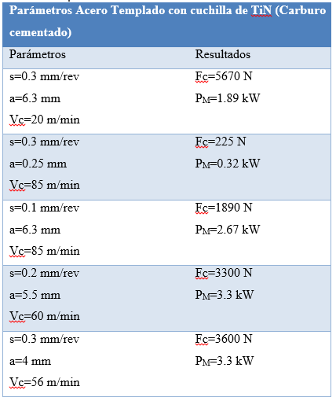
$$F_{C}=3000 N/{{mm}^{2}}∗0.3 mm/rev∗4 mm[N]$$
$$F_{C}=3600 \left[N\right]$$
$$F_{C}=\frac{3600 N}{9.8}=367.3 Kgf$$
P_{M} = Potencia de mecanizado [kW]
$$P_{M}=\frac{V_{C}∗F_{C}}{60∗{10}^{3}} \left[kW\right]$$
Dónde:
V_{C} = 20 - 85 m/min
$$P_{M}=\frac{56m/{min}∗3600 N}{60∗{10}^{3}} \left[kW\right]$$
$$P_{M}=3.3 \left[kW\right]$$

Slide 12
SELECCIÓN DE TORNILLOS DE BOLAS
En la figura a continuación se muestran los tipos de soporte para un tornillo de bolas.

Slide 13
TORNILLO DE BOLAS PARA EJE X
PASO
$$P=\frac{V}{N}$$
Donde:
P= Paso.
V= Avance rápido típico del eje de un torno CNC (velocidad lineal).
N= Velocidad nominal típica de un servomotor.
$$P=\frac{12 m/\min{∗1000}}{3000 rpm}$$
$$P=4 mm$$

Slide 14
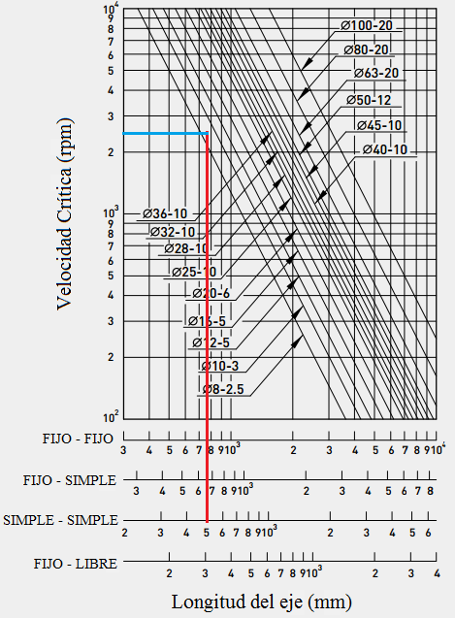
DIÁMETRO
Se toma en cuenta la
velocidad de rotación
$$N=\frac{1000∗V}{P∗G} \left[rpm\right]$$
$$N=\frac{1000∗12 m/min}{5mm∗1} \left[rpm\right]$$
$$N=2400 \left[rpm\right]$$
Sin desacelerador G = 1

Slide 15
Para esta aplicación todos los diámetros que están a la derecha de la intersección de las líneas son válidos, en este caso el primer diámetro que satisface las condiciones es el de 10 mm y paso 3 pero en la sección anterior se calculó que el paso debe ser mínimo 4 entonces ese diámetro queda descartado, el siguiente es un diámetro de 12 mm y paso 5, este diámetro si cumple estas condiciones pero pertenece a los tornillos miniatura y el fabricante no dispone de la longitud necesaria, por lo tanto se elige el diámetro siguiente que es de 16 mm y paso 5 que pertenece a los tornillos estándar y está disponible en la longitud necesaria.

Slide 16
VELOCIDAD CRÍTICA
M_{f} = Factor de soporte.
Caso A = 0.157
Caso B = 0.441
Caso C = 0.689
Caso D = 1
$$N_{c}=2.71 x {10}^{8}∗\frac{0.441∗13.324}{{500}^{2}}=6369.46 rpm$$
$$Nc=2.71 x {10}^{8}∗\frac{M_{f}∗d_{r}}{L_{t}^{2}}$$
Donde:
N_{c} = Velocidad crítica (rpm).
d_{r}= Diámetro interno del Husillo (mm).
L_{t} = Distancia entre soportes (mm).

Slide 17
TORNILLO DE BOLAS PARA EJE Z
PASO
$$P=\frac{12 m/\min{∗1000}}{3000 rpm}$$
$$P=4 mm$$

Slide 18
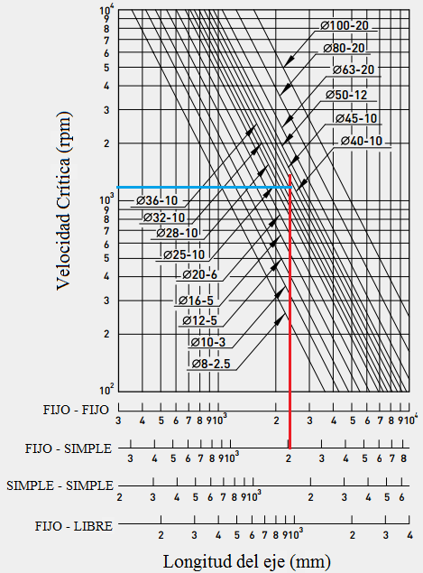
DIÁMETRO
Se toma en cuenta la
velocidad de rotación
$$\frac{1000∗12 m/min}{10mm∗1} \left[rpm\right]$$
$$N= 1200 \left[rpm\right]$$
Sin desacelerador G = 1

Slide 19
Para esta aplicación todos los diámetros que están a la derecha de la intersección de las líneas son válidos, el diámetro 32 y paso 10 satisface todas las condiciones y está disponible en la longitud necesaria.

Slide 20
VELOCIDAD CRÍTICA
$$N_{c}=2.71 x {10}^{8}∗\frac{0.689∗26.91}{{2000}^{2}}=1256.15 rpm$$

Slide 21
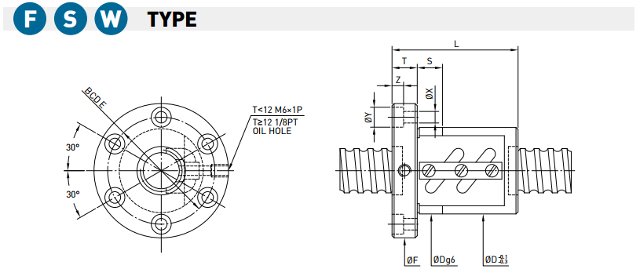
TUERCAS PARA LOS TORNILLOS DE BOLAS

Slide 22
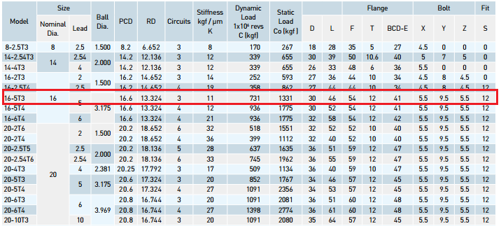
TUERCA PARA EL EJE X

Slide 23
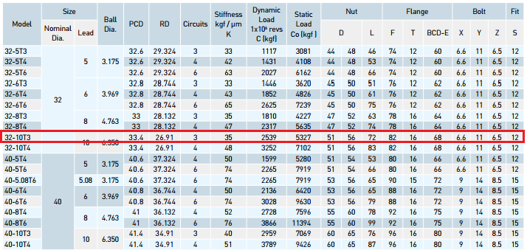
TUERCA PARA EL EJE Z

Slide 24
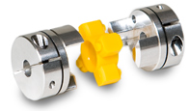
ACOPLES MOTOR – TORNILLO
DE BOLAS
Para acoplar los motores a cada uno de los tornillos de bolas se utiliza acoples de tipo mordaza que son los más apropiados para este tipo de aplicación.
Los acoplamientos de mordaza son un ensamblaje de tres piezas lo cual lo hace altamente personalizable, tienen inercia baja y se recomiendan para aplicaciones en donde se requiere amortiguación de cargas de impacto comunes.

Slide 25
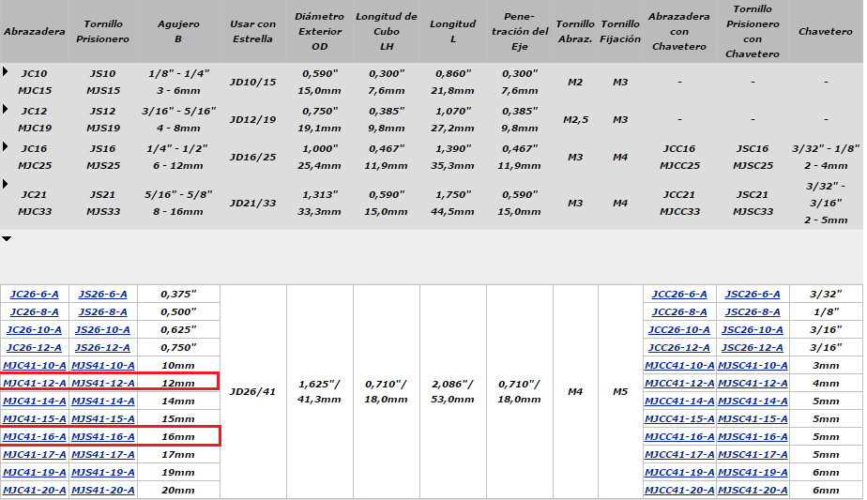
SELECCIÓN DE CUBOS EJE X

Slide 26
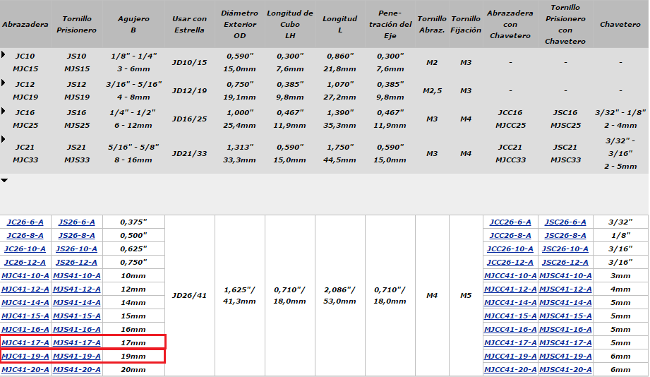
SELECCIÓN DE CUBOS EJE Z

Slide 27
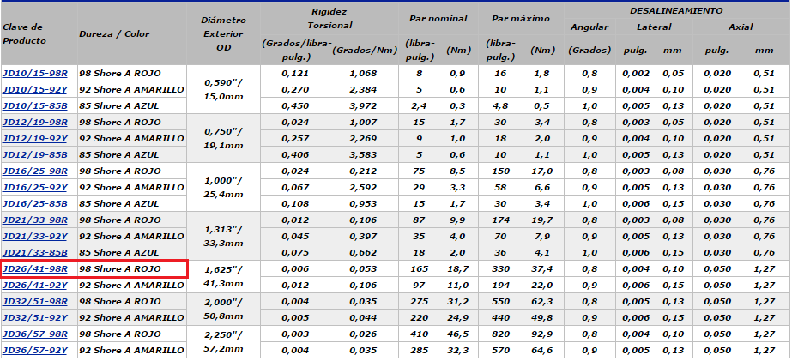
SELECCIÓN DE ESTRELLAS

Slide 28
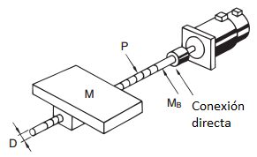
CÁLCULO DEL TORQUE REQUERIDO
PARA MOVER LAS
ESTRUCTURAS HORIZONTALES

Slide 29
TORQUE REQUERIDO
PARA MOVER LA
ESTRUCTURA DEL EJE X
Masa de la Carga M_{X} = M₁ + M₂ = 9 kg + 27 kg = 36 kg.
Paso del Tornillo de bolas P = 5 (mm).
Diámetro del Tornillo de bolas D = 16 (mm).
Masa del Tornillo de bolas
M_{B} = 1.3 kg/m * 0.5 m = 0.65 kg.
Coeficiente de fricción del Tornillo de bolas µ = 0.1.
Sin desacelerador G = 1, ɳ = 1.
Velocidad lineal (Avance rápido) V = 12 (m/min).
Carrera L = 210 (mm).
Tiempo de Aceleración t_{A}= 0.2 (s).
Precisión de posicionamiento Ap = 0.01(mm).

Slide 30
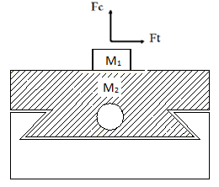
DIAGRAMAS DE CUERPO LIBRE
Como se puede observar en los diagramas de cuerpo libre la única fuerza que va a producir una resistencia al movimiento del carro transversal es la fuerza Fr pero ya que esta fuerza es despreciable, no influirá en los cálculos posteriores para determinar el torque del servomotor para el eje x

Slide 31
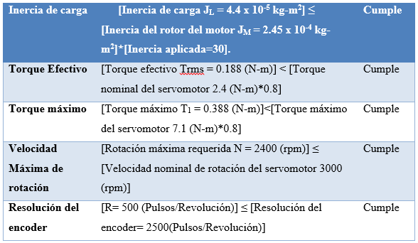
EXAMINACIÓN DE RESULTADOS

Slide 32
TORQUE REQUERIDO
PARA MOVER LA
ESTRUCTURA DEL EJE Z
Coeficiente de fricción del Tornillo de bolas µ = 0.1.
Sin desacelerador G = 1, ɳ = 1.
Velocidad lineal (Avance rápido) V = 12 (m/min).
Carrera L = 1500 (mm).
Tiempo de Aceleración t_{A}= 0.2 (s).
Precisión de posicionamiento Ap = 0.01 (mm).
Masa de la Carga M_{X} = M₁ + M₂ + M₃ = 9 kg + 27 kg + 66.7 kg = 102.7 kg.
Paso del Tornillo de bolas P = 10 (mm).
Diámetro del Tornillo de bolas D = 32 (mm).
Masa del Tornillo de bolas M_{B} = 3.5 kg/m * 2 m = 7 kg.

Slide 33
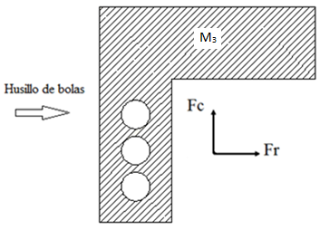
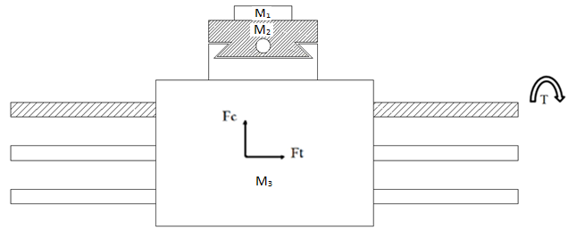
DIAGRAMAS DE CUERPO LIBRE
Como se puede observar en los diagramas de cuerpo libre la única fuerza que va a producir una resistencia al movimiento del carro longitudinal es la fuerza Ft que es el 40% de F_{C}, esta fuerza debe ser incluida en los cálculos posteriores para determinar el torque del servomotor para el eje Z.

Slide 34
EXAMINACIÓN DE RESULTADOS

Slide 35
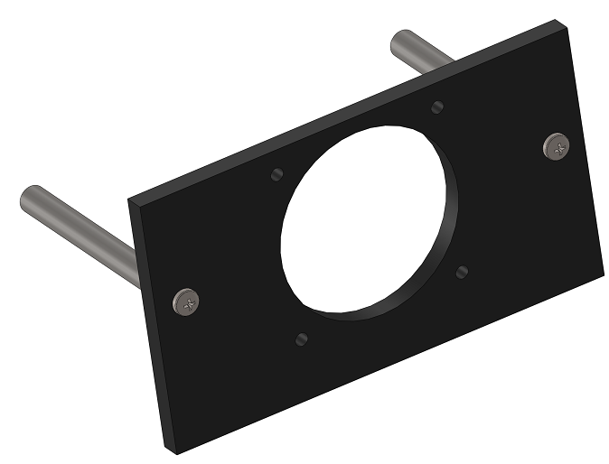
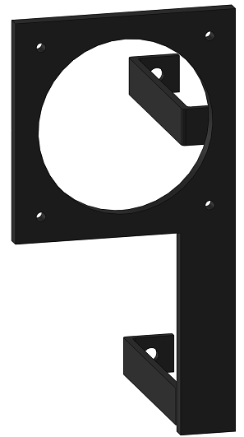
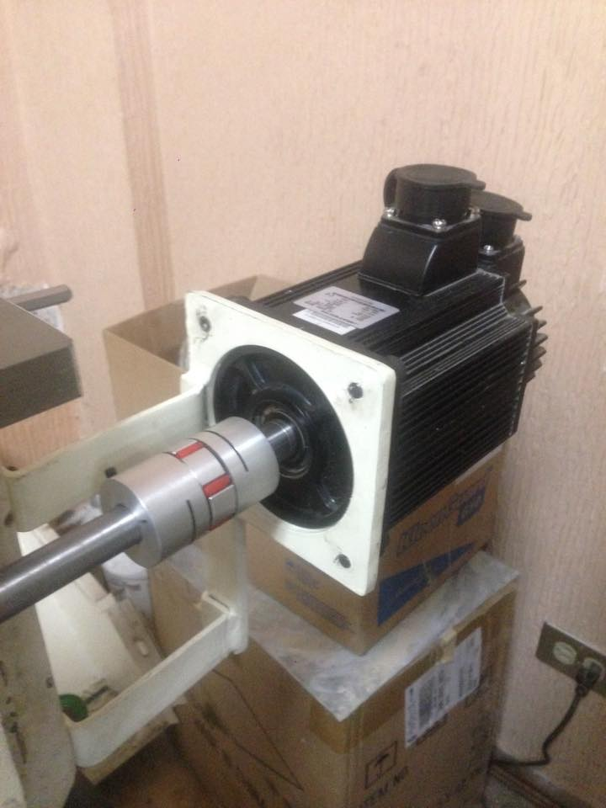
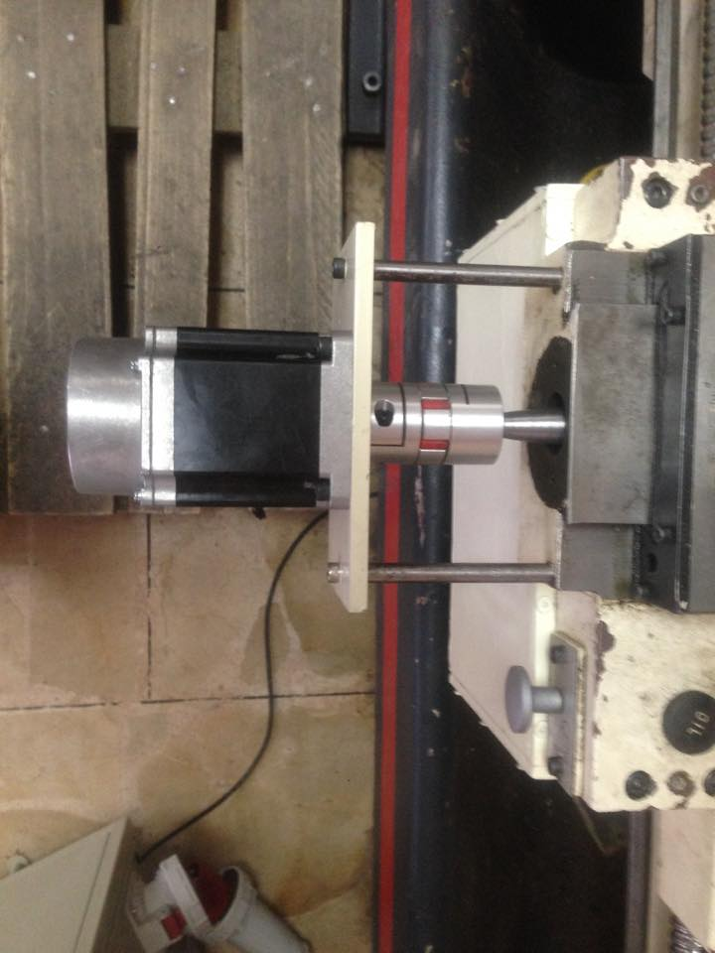
BASES PARA LOS SERVOMOTORES

Slide 36
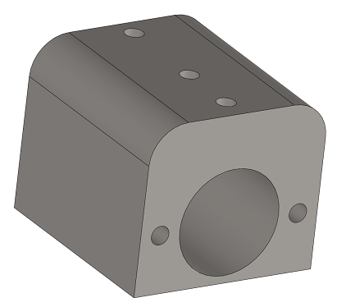
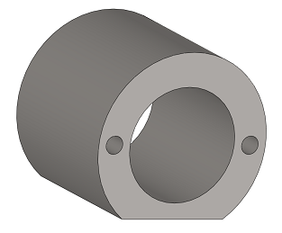
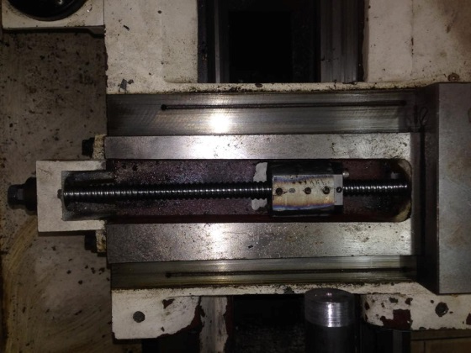
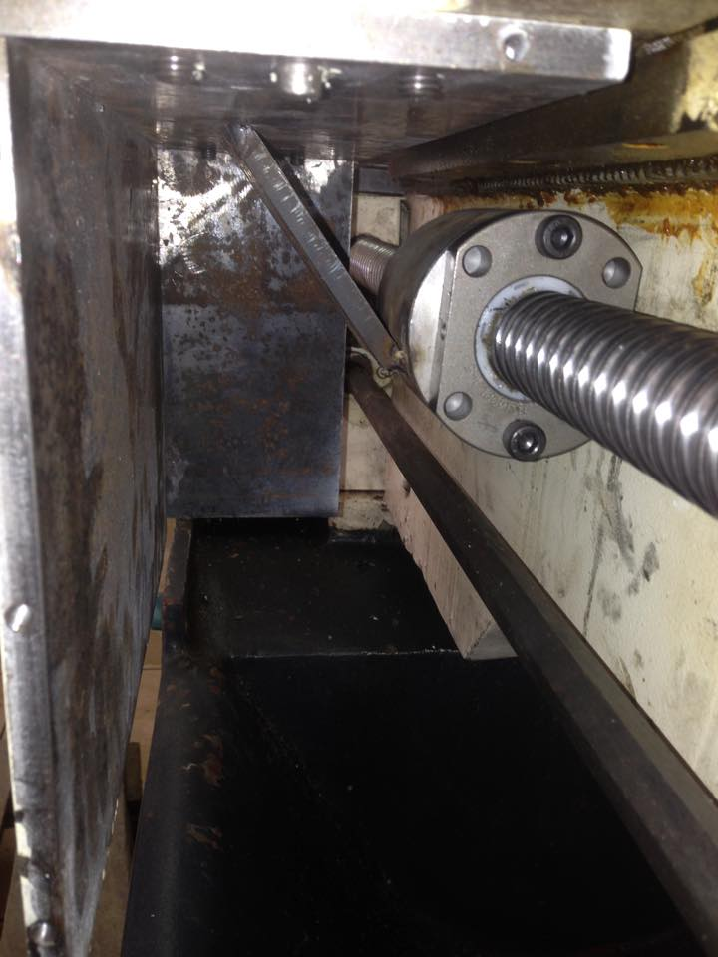
ACOPLES PARA TUERCAS

Slide 37
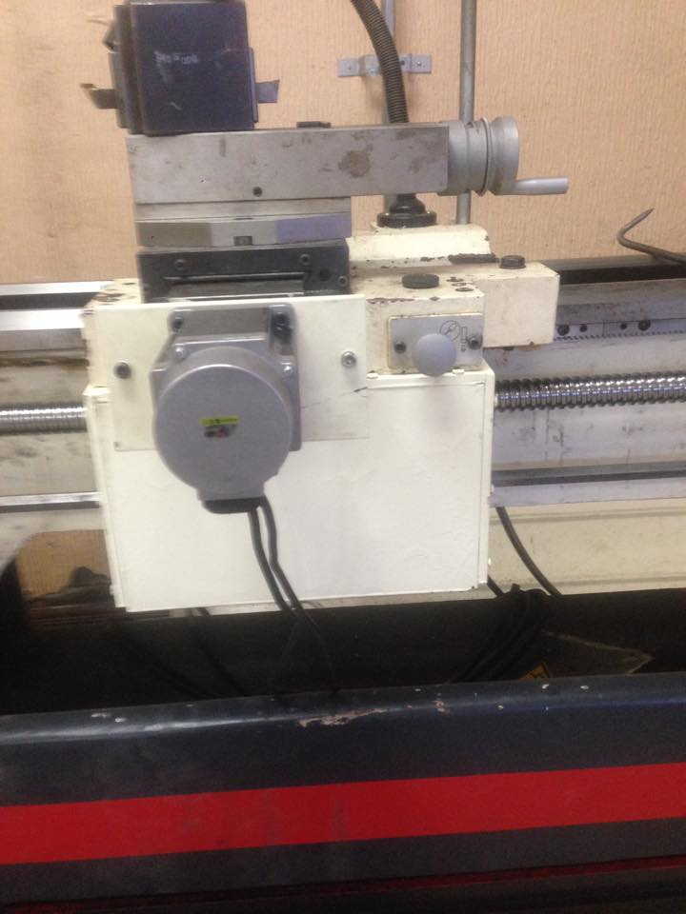
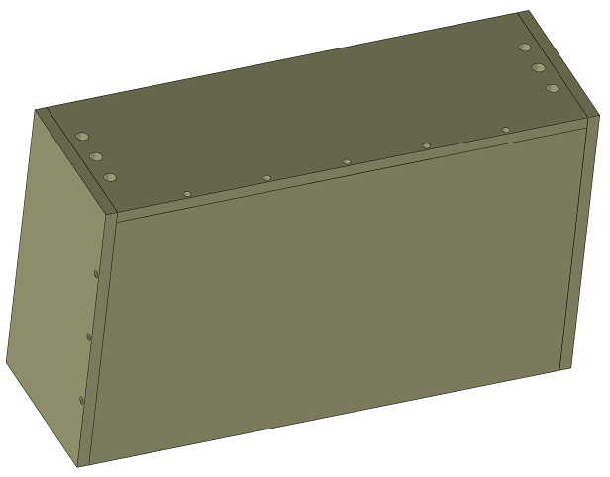
CAJA PARA EL EJE Z

Slide 38
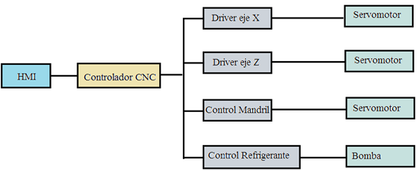
SELECCIÓN DEL SISTEMA DE
CONTROL DEL TORNO

Slide 39
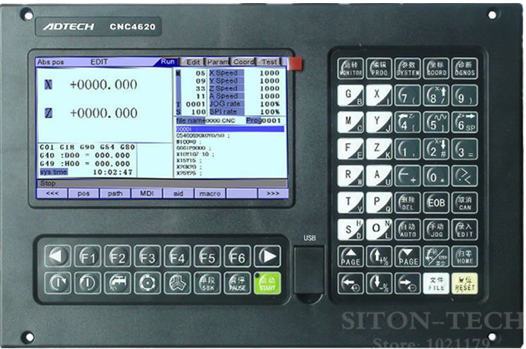
CONTROLADOR
ADTECH CNC 4620

Slide 40
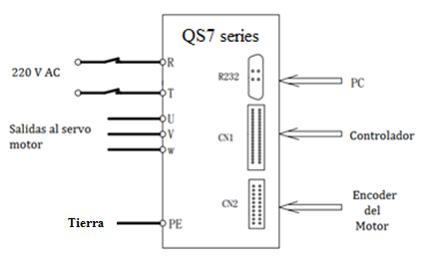
SERVO DRIVERS QS7AA020M
Y QS7AA030M
Los servo drivers QS7AA020M y QS7AA030M son los encargados de controlar los motores seleccionados para los ejes X y Z respectivamente es decir cada uno de los motores necesita de un drive.

Slide 41
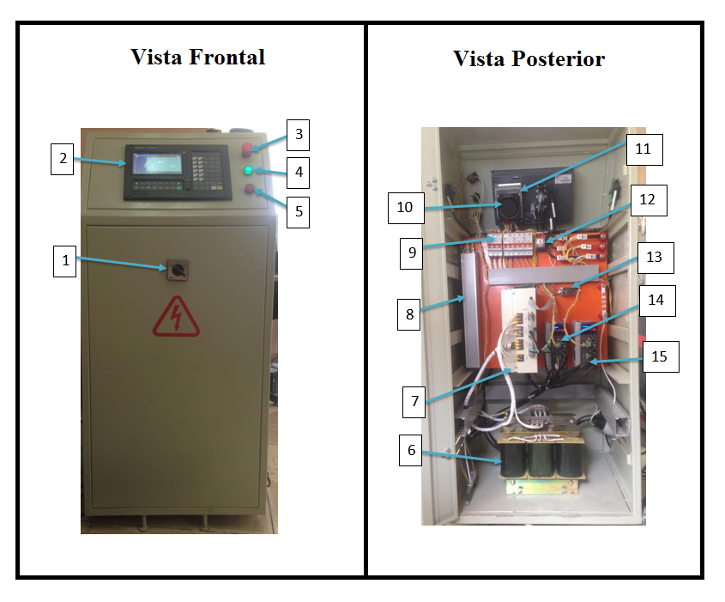
GABINETE ELÉCTRICO

Slide 42
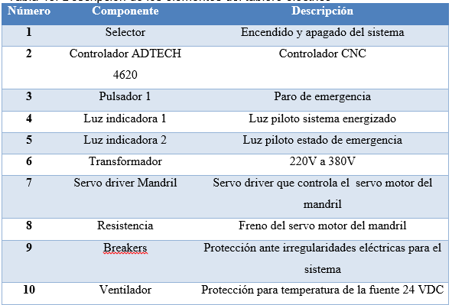
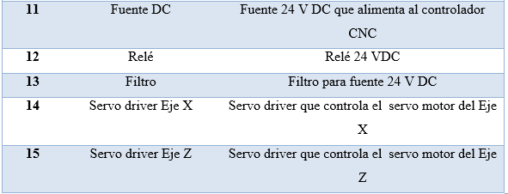

Slide 43
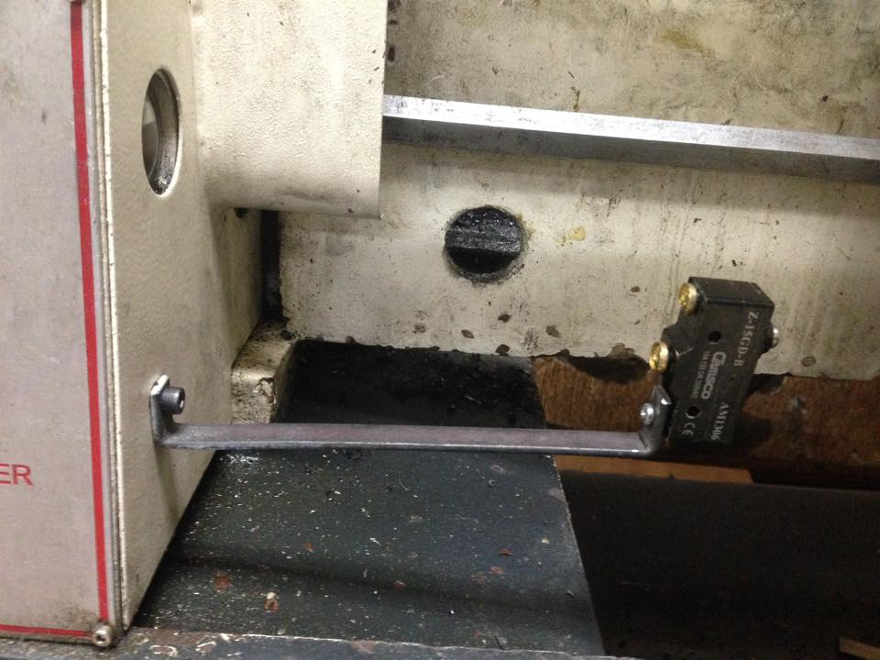
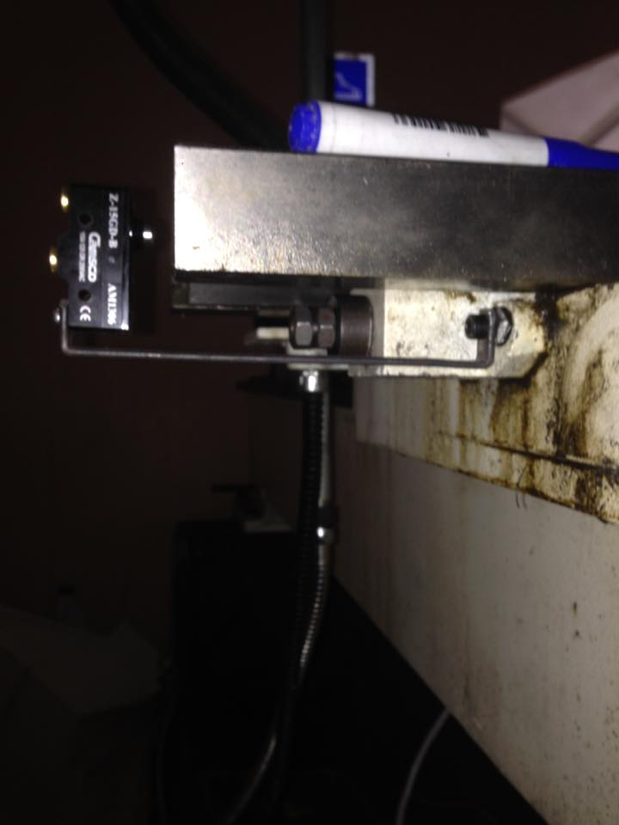
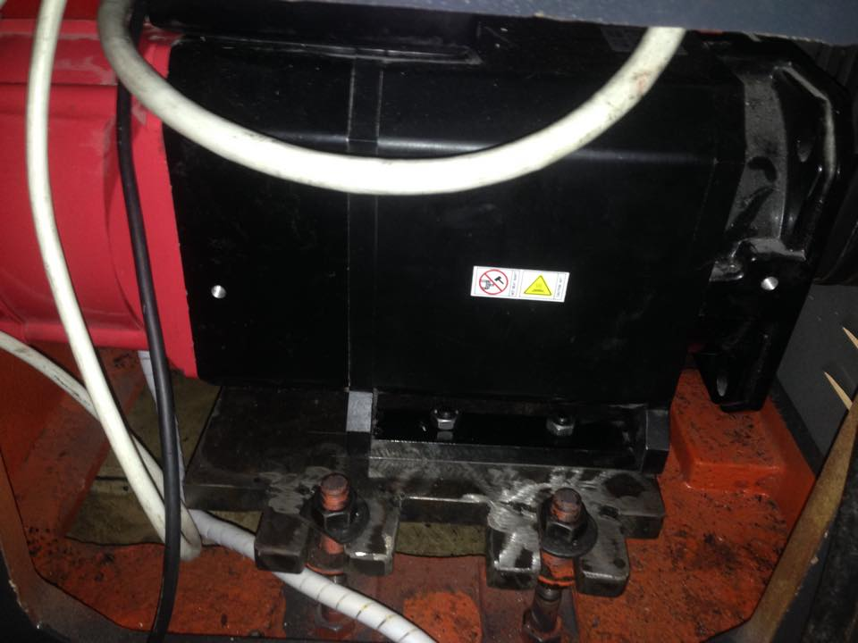
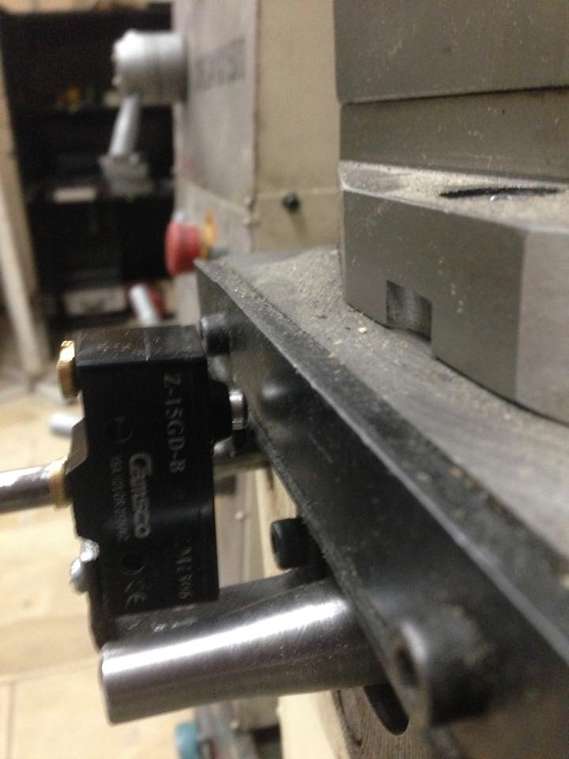
MONTAJE DE ELEMENTOS

Slide 44
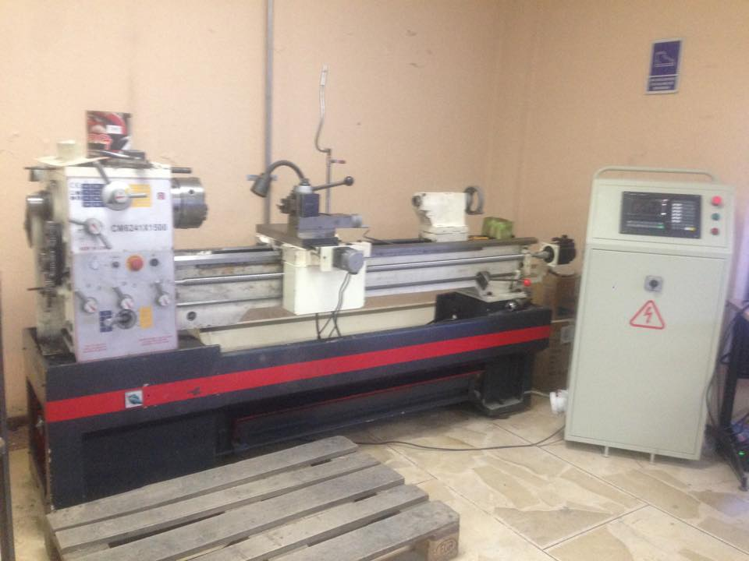

Slide 45
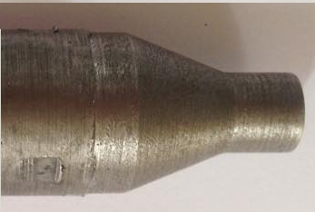
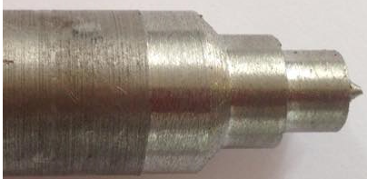
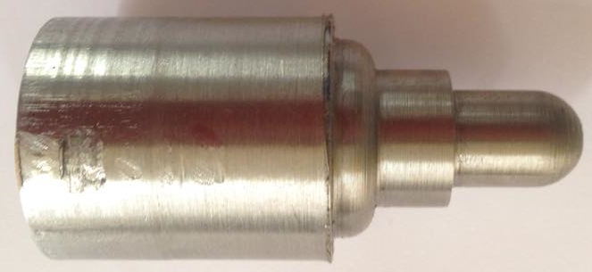
PRUEBAS DE LA MÁQUINA

Slide 46
GRACIAS

